Slide 1
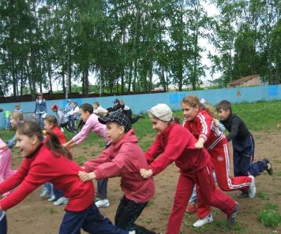
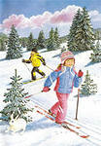
Профилактика вредных привычек.
Давайте жить! Давайте жизнью дорожить!
Подготовила и провела учитель биологии МБОУ
« Городецкая СОШ» Кабанова Татьяна Леонидовна

Slide 2
Здоровье - это состояние полного физического, душевного и социального благополучия, сопровождаемое фактическим отсутствием болезней и индивидуально фрустирующих (выводящих из состояния внутреннего спокойствия) недостатков.
Быть здоровым - значит не иметь проблем с самочувствием, быть физически и духовно полноценным человеком.

Slide 3
Сохранению и укреплению здоровья способствует :
правильное питание
соблюдение режима
психическая и эмоциональная устойчивость
оптимальный уровень двигательной активности
личная гигиена
отказ от саморазрушающего поведения

Slide 4
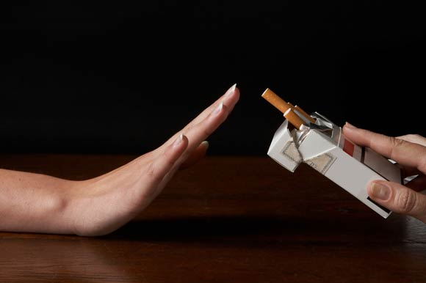
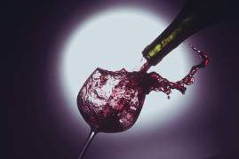


Slide 5

Влияние курения.
Курение – частая причина всех сердечно-сосудистых болезней сердца, которые включают атеросклероз, ишемические болезни сердца,различного рода аритмии, периферические сосудистые заболевания, высокое кровяное давление, высокие уровни холестерина и аневризмы аорты.

Slide 6

Влияние алкоголя.
Хроническое злоупотребление алкоголем является причиной кардиомиопатии. Алкогольная кардиомиопатия чаще встречается у мужчин. Симптомы заболевания обычно проявляются при злоупотреблении алкоголем на протяжении более 10 лет. Распространенным первичным клиническим признаком является одышка, часто совпадающая с симптомами сердечной недостаточности.

Slide 7
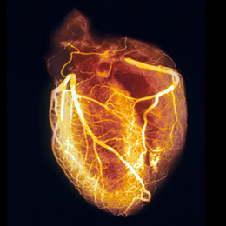
Влияние наркотиков на сердечнососудистую систему.
Значение сердца и сосудов всем хорошо известно. Эти органы обеспечивают доставку в ткани всех необходимых им веществ и удаление из тканей «отходов». Наркотики способствуют угнетению сосудодвигательного центра, а вследствие этого снижению кровяного давления и замедлению пульса.
По этой причине в организме наркомана всегда возникает снижение функций сердечно-сосудистой системы, уменьшается снабжение клеток необходимыми им веществами, а также «очистка» клеток и тканей. Функции всех клеток слабеют, они и весь организм дряхлеют, как в глубокой старости. Наркоман уже не может развить достаточно больших усилий, справляться с привычным объемом работы. Старческие изменения в юном возрасте никак не добавляют радостей в жизни.

Slide 8
Человек рождается на свет
Чтоб творить, дерзать – и не иначе
Чтоб оставить в жизни добрый след
И решить все трудные задачи.
Человек рождается на свет
Для чего? Ищите свой ответ.

